Slide 1
Lab 8
Interrupt

Slide 2


Lab8-1畫面捲動
參考 Lab7-1 改用Keyboard + GPIO 中斷
按← / → 鍵，畫面會往該方向移動，超出邊界的畫面，會從另一邊循環顯示
按 S (Stop) 鍵，畫面停止移動
(note: 如要變換方向，需先按S 鍵後，再按新的方向鍵)
←
S
→
向右捲動

Slide 3
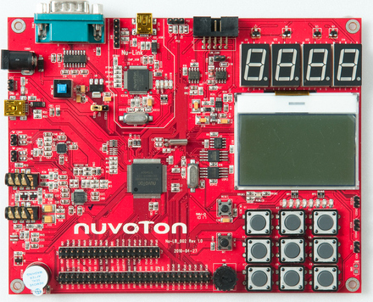
Lab8-2 數字會跑步
1
2
3
4
5
6
7
8
9
隨機產生四個非零的不一樣數字，並顯示在 LCD Line0~Line3 的最左邊，也就是(0,0) (0,16) (0,32) (0,48)的位置
按下 PB15，產生中斷，四個數字開始往右移動，直到碰到右邊界
移動速度是數字大的比數字小的快，簡化起見，四個不同的位移量訂為 2, 4, 6, 8 pixels
當最大的數字移動到右邊界時，其對應位置的LED燈亮起
(Line0:最左邊LED, …, Line3:最右邊LED)
當所有數字都到達右邊界 (即所有數字貼齊右邊界)，
此時按下任何按鍵，可重新開始
PB15

